Slide 1
ROZKVETLÉ MĚSTO ŠTĚTÍ 2021
Zdravé město Štětí a místní Agenda 21

Slide 3
JITKA KORBOVÁ

Slide 4
DRAHOMÍRA ŠEBESTOVÁ

Slide 5
IVANA ROUBÍČKOVÁ

Slide 6
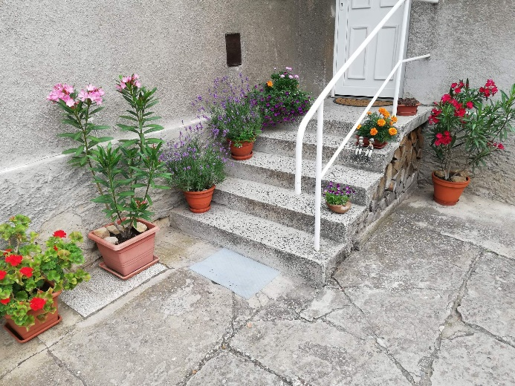
ŠÁRKA LUŇÁKOVÁ

Slide 7
MARIE VALENTOVÁ

Slide 8
Více informací na: www.steti.cz
Děkuji Vám za pozornost!

